Slide 1
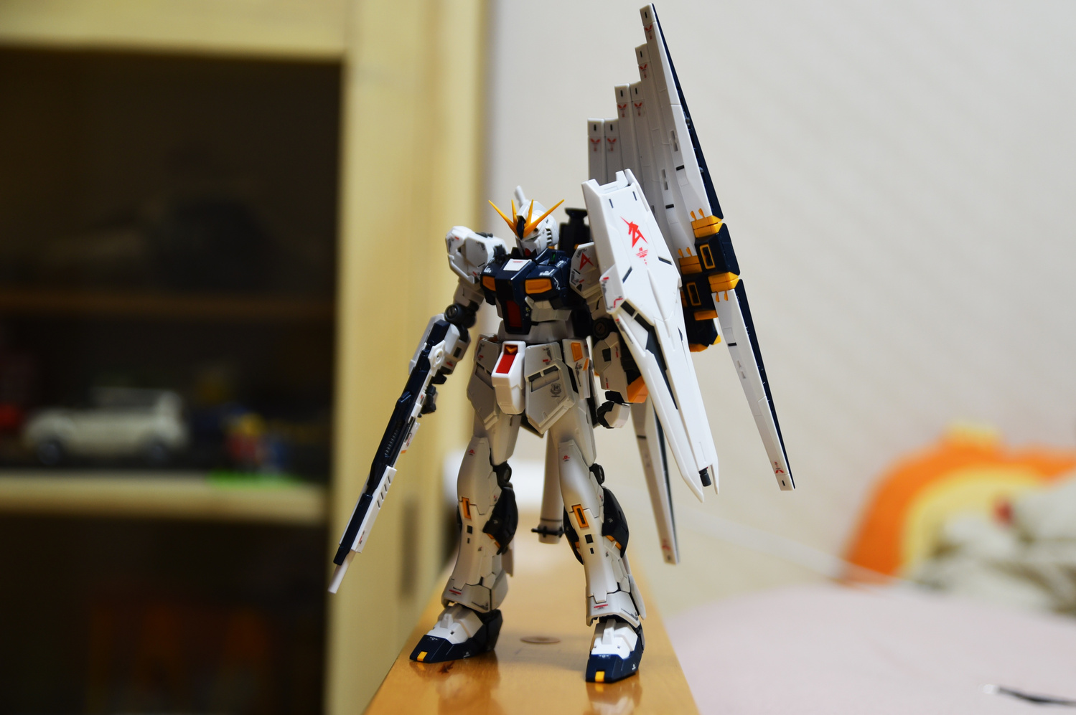



PROYECTO ALMACEN
UNIVERSIDAD PRIVADA “FRANZ TAMAYO”

Slide 2

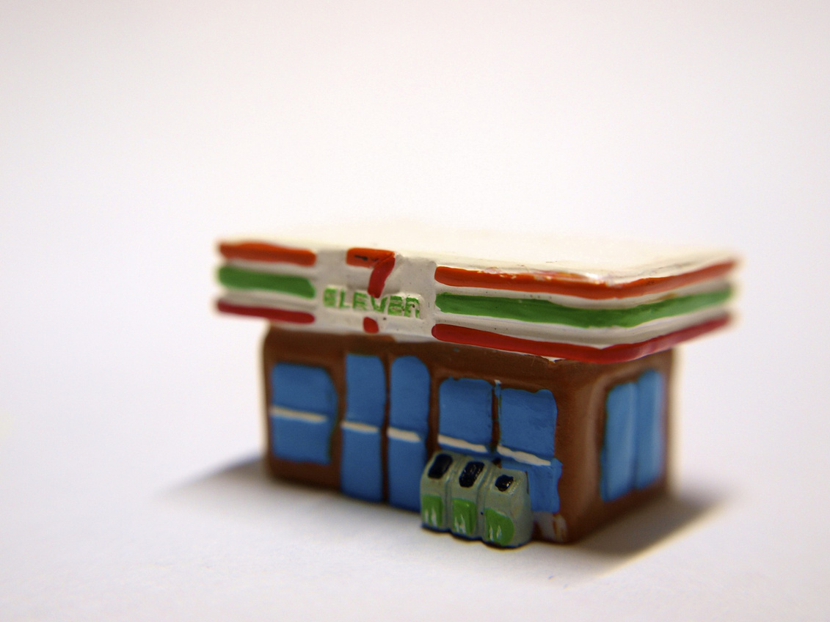
Introduccion
Una tienda local donde se venden todo tipo de juguetes al publico en general
requiere ayuda en lo que respecta al inventario

Slide 3



OBJTIVO GENERAL
Diseñar un sistema de escritorio para la administración de inventario con el proposito de mejorar, agilizar sus procesos principales de negocio

Slide 4
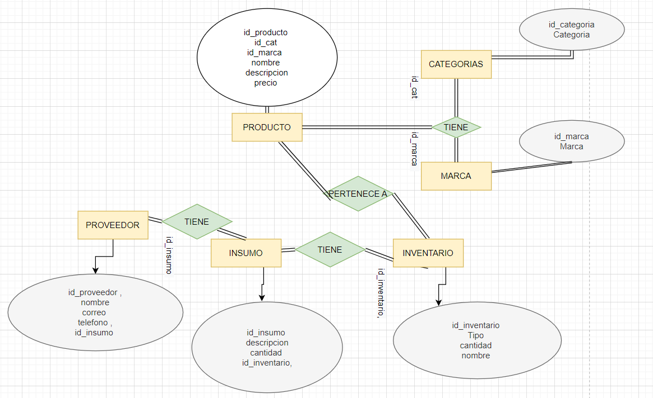
Modelo E-R

Slide 5
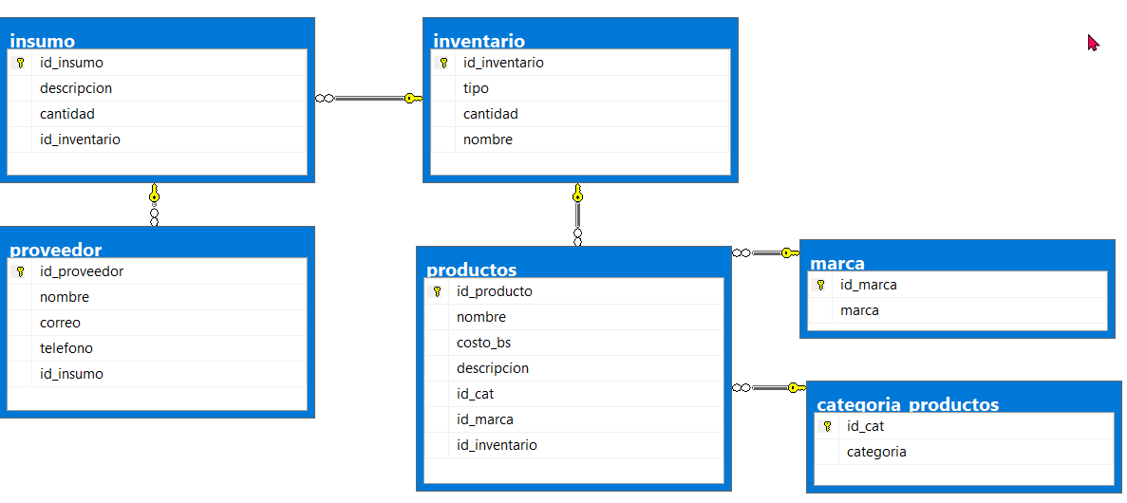
Modelo Estructural

Slide 6
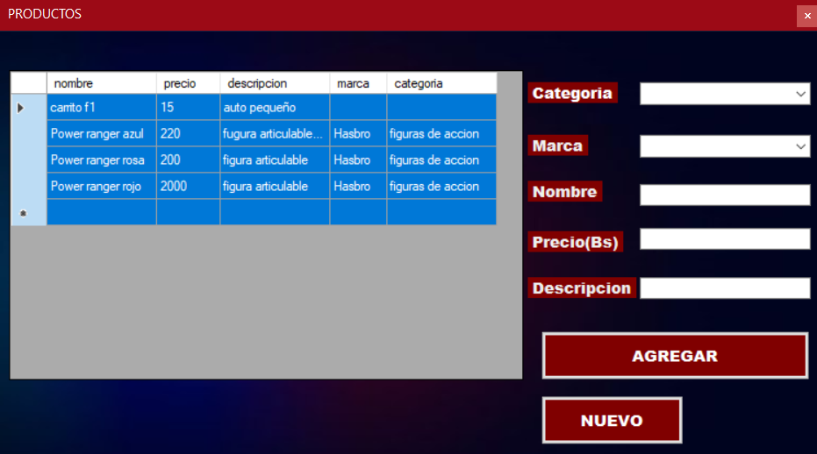
Registro de datos c#

Slide 7

GRACIAS

